Slide 1



Vòng quay may mắn

Slide 2




Tiếp theo
VÒNG QUAY
MAY MẮN
MINH NGÂN
MINH NHẬT
YẾN NHƯ
KHÁNH NGÂN
HOÀNG NAM
QUỲNH NHƯ
ĐÀO NHẬT NAM
HÀ PHƯƠNG
HÀ MY
XUÂN THÀNH
GIA LINH
MINH THÀNH
PHƯƠNG LINH
BÙI PH. THẢO
MINH KHÔI
NG PH. THẢO
TUẤN KHANG
THÀNH AN
GIA HƯNG
VY AN
HUY HOÀNG
QUỲNH ANH
MINH HIẾU
MINH ANH
THANH HIỀN
NGỌC ANH
TR NGỌC HÂN
TR BẢO HÂN
PH. NGỌC ANH
NG. PH. BẢO HÂN
VƯƠNG NG. ANH
MINH CHÂU
TIẾN ĐẠT
KHẮC CƯỜNG
VIỆT DŨNG

Slide 3

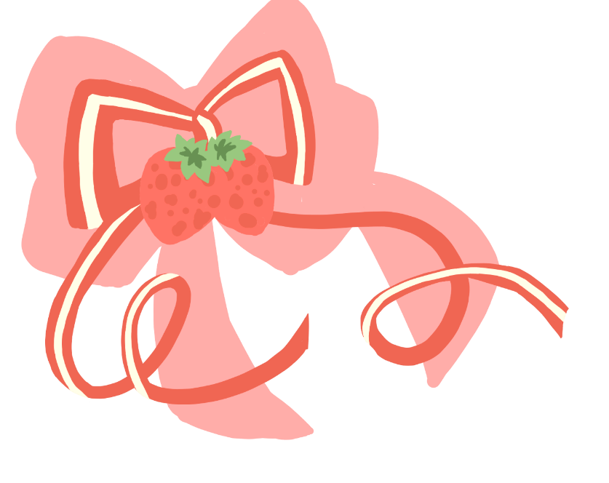

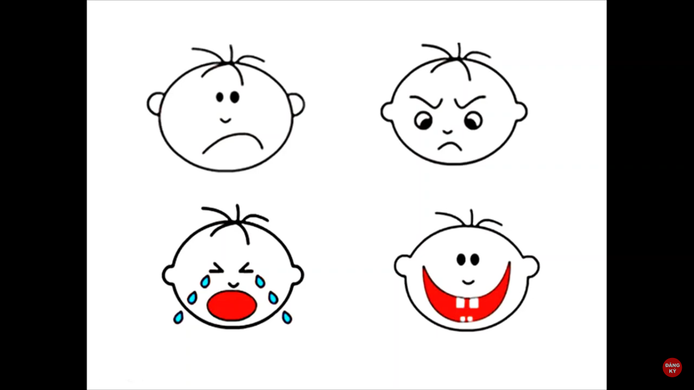


Quay lại
BUỒN
VUI
2
1
KHÓC
NGẠC NHIÊN
3
4
TỨC GIẬN

Slide 4
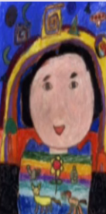
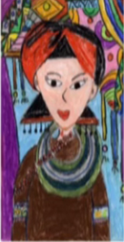
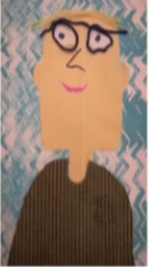
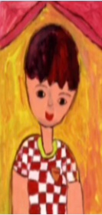
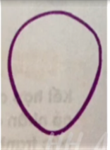
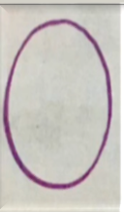
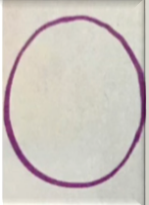
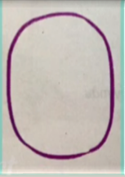
TÌM KHUÔN MẶT GIỐNG VỚI MỖI HÌNH
1.Những khuôn mặt trên giống hình gì?
2. Trên khuôn mặt có những bộ phận nào?
3. Các chân dung bên trên giống với hình khuôn mặt nào bên dưới ?
1
2
3
4

Slide 6

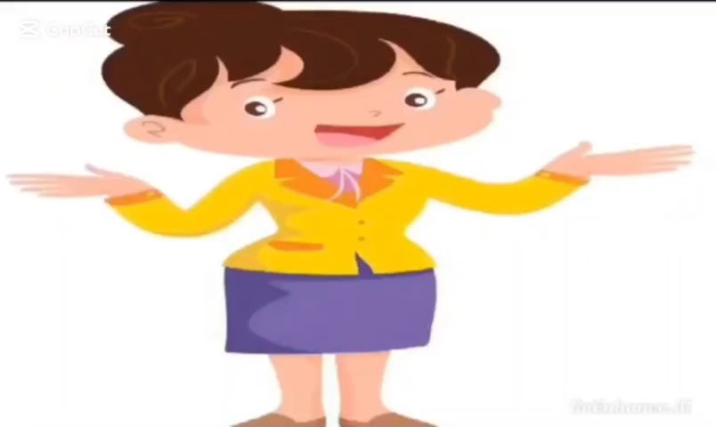
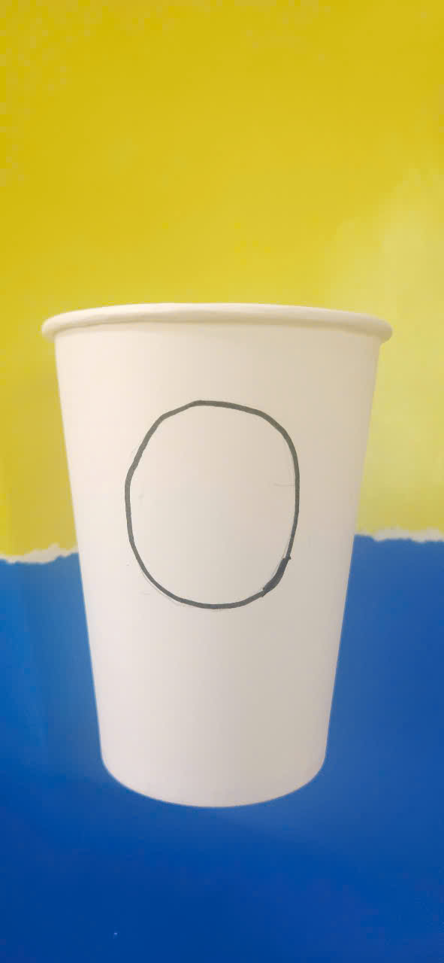
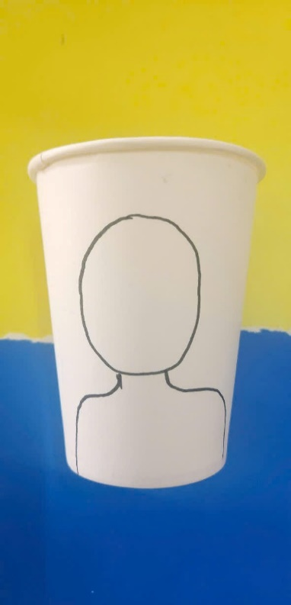
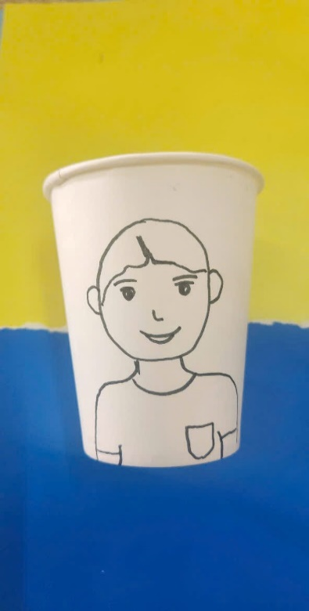
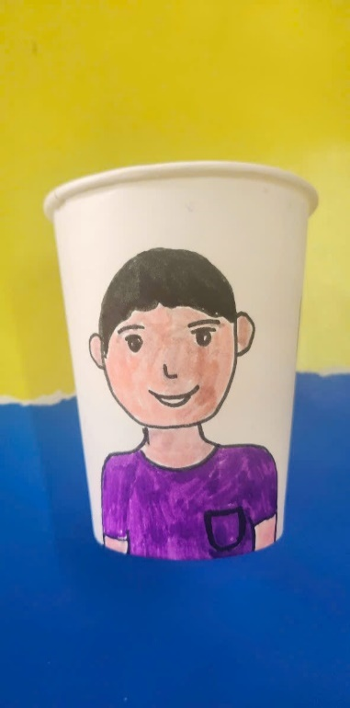
Bước 1: Vẽ hình khuôn mặt
Bước 2: Vẽ cổ, thân
Bước 3: Vẽ chi tiết(các bộ phận trên khuôn mặt, tóc,..
Bước 4: Vẽ màu theo ý thích

Slide 7
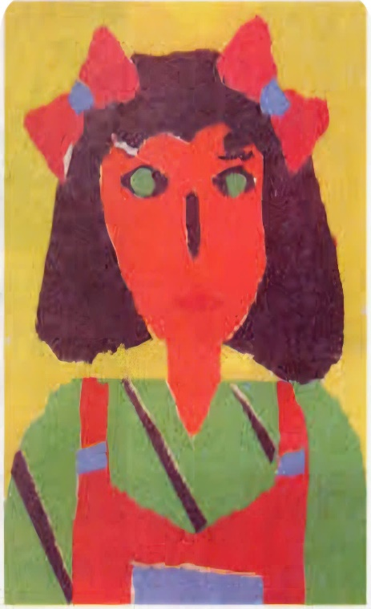
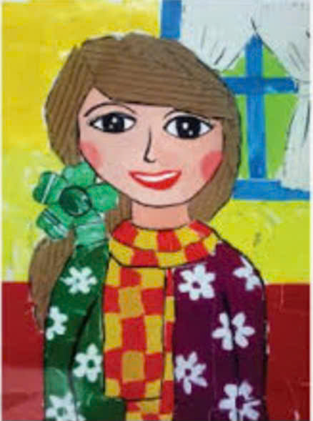
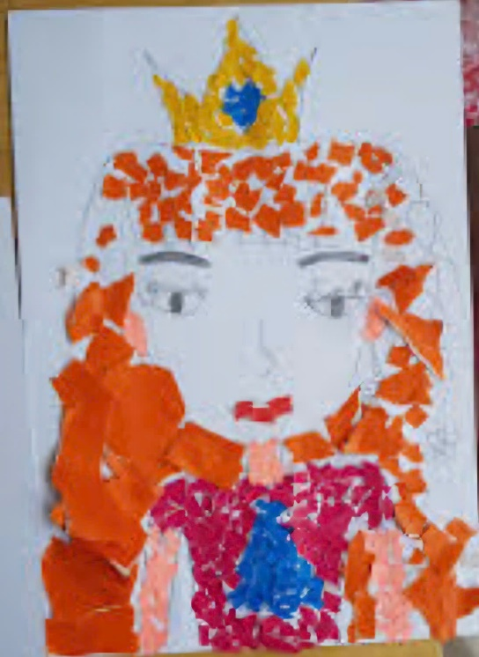
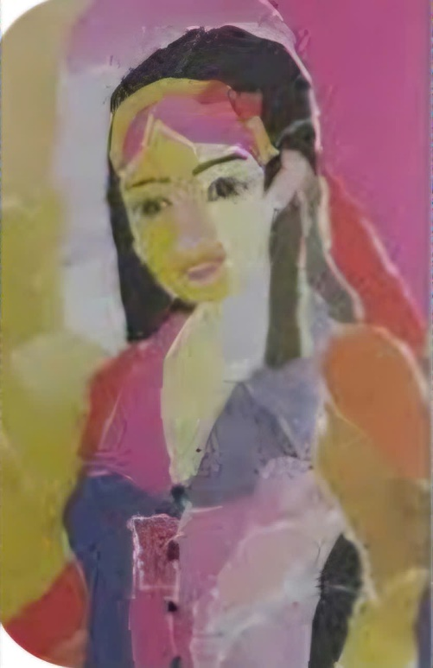
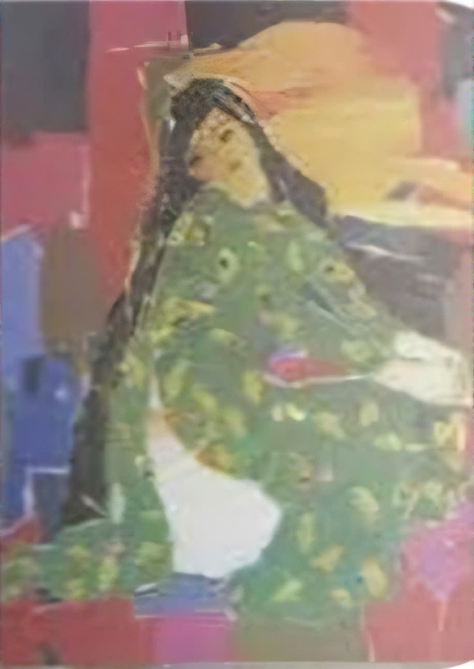
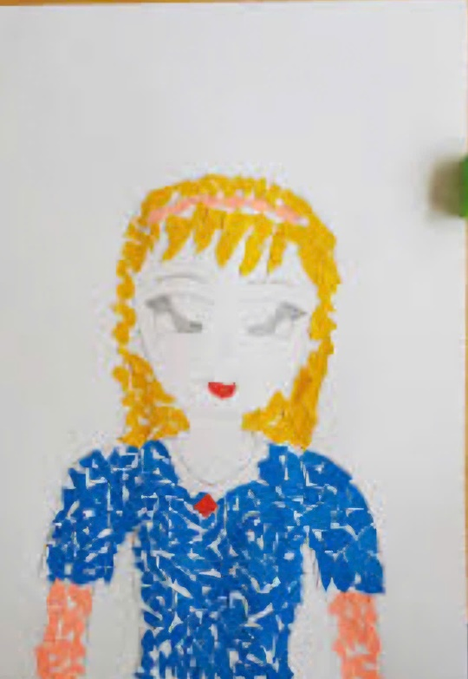
Tranh tham khảo

Slide 8
Thực hành
Vẽ chân dung người thân vào cốc giấy và tô màu theo ý thích.

Slide 9


Trưng bày sản phẩm và chia sẻ
Giới thiệu và chia sẻ về sản phẩm của mình.

Slide 10

Dặn dò:
Xem trước bài
Chuẩn bị dụng cụ: Giấy, viết chì, màu, tẩy...

Slide 11

Notes:
FACEBOOK Hương Thảo: https://www.facebook.com/huongthaoGADT

